Slide 1
Gestione del Percorso Bariatrico
DANIELA CASAROTTO
Infermiera Case Manager Chirurgia Bariatrica e Coordinatrice U.O. Ambulatori Day Surgery
Azienda Ospedale-Università di Padova

Slide 2

Il bisogno di un percorso strutturato
Obesità = problema cronico multifattoriale
In Italia la percentuale di obesità si aggira al 10-12% negli adulti ma il dato più eclatante è che il sovrappeso e obesità combinati stima il 43-46%. Secondo l’indagine Okkio alla Salute 2023 il 9,8% dei bambini è obeso e il 19% e in sovrapeso
Panorama Veneto ≈10% adulti obesi in Veneto e il 31% in sovrappeso

Slide 3
Indicazioni al Percorso Bariatrico
Linee Guida S.I.C.O.B, 2023 - Società Italiana di chirurgia dell’obesità e delle malattie metaboliche
BMI superiore o uguale a 35 kg/m2
BMI tra 30 e 34,9 kg/m2 : la chirurgia metabolica e bariatrica dovrebbe essere presa in considerazione per questi individui che non ottengono una perdita di peso sostanziale o duratura o un miglioramento di eventuali comorbidità utilizzando metodi non chirurgici
BMI superiore a 30 kg/m2 e diabete di tipo 2: per questi pazienti è sempre raccomandata la chirurgia metabolica e bariatrica

Slide 4
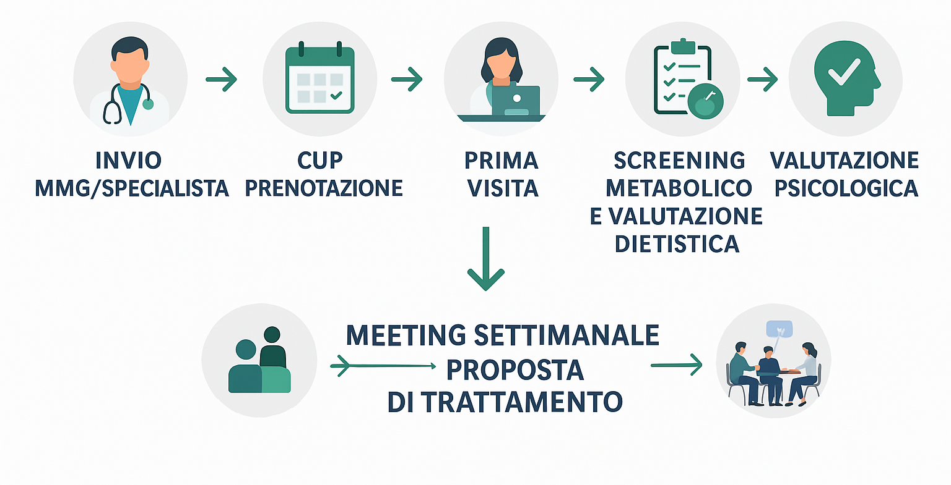
FLOWCHART

Slide 5
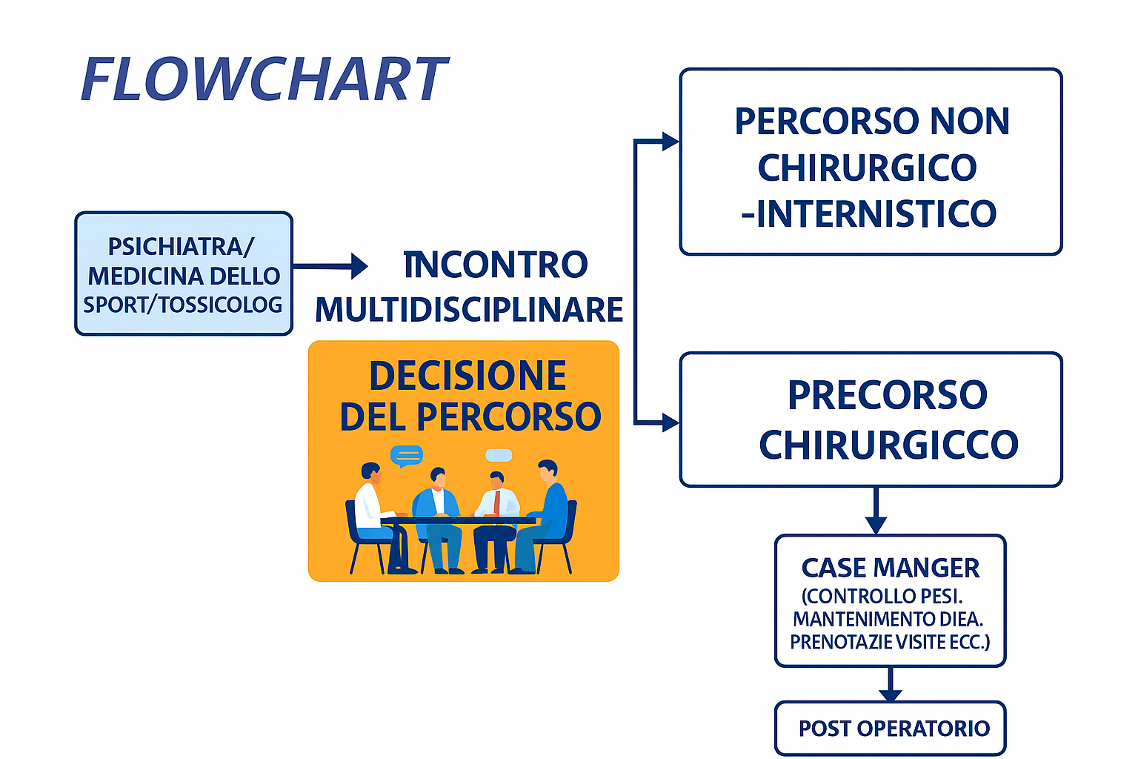
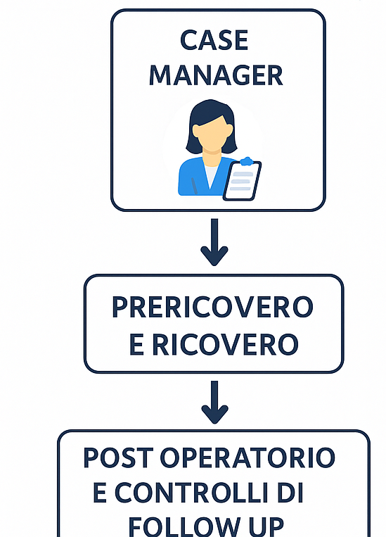
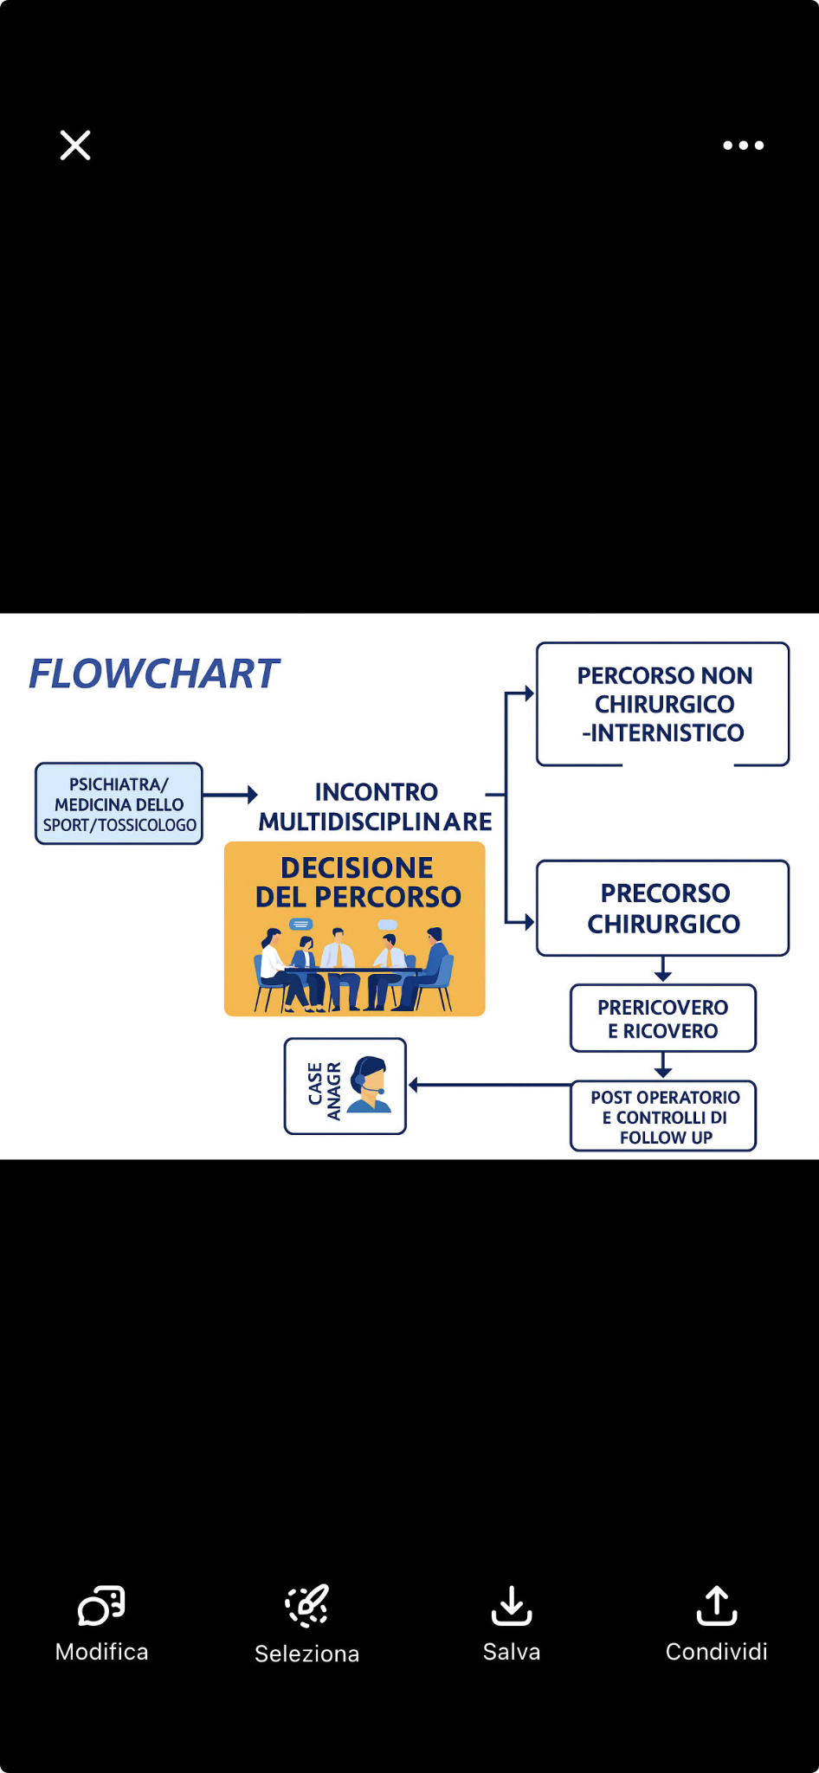

FLOWCHART

Slide 6

L’Infermiere Case Manager
01
CONTINUITÀ’ ASSISTENZIALE
GARANTISCE UN'ASSISTENZA PERSONALIZZATA E CONTINUA
Figura centrale nel percorso assistenziale
02
CONDIVISIONE CON L’INTERA EQUIPE
COMUNICA I BISOGNI DEL PAZIENTE AL TEAM
03
MONITORAGGIO E VERIFICA
VALUTA I MIGLIORAMENTI E CORREGGE EVENTUALI ERRORI DI PROCESSO
04
CONOSCENZA DEL PAZIENTE
IDENTIFICA E COMPRENDE I BISOGNI SPECIFICI ATTRAVERSO LA STRETTA COMUNICAZIONE CON IL PAZIENTE

Slide 7

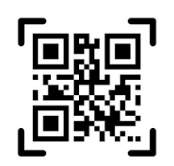
Un paziente fragile da accompagnare
Il paziente candidato alla chirurgia bariatrica è una persona che affronta un cambiamento profondo, fisico ed emotivo. Il percorso multidisciplinare nasce per prepararlo all’intervento in modo sicuro, consapevole e sostenuto da un’équipe che lo accompagna passo dopo passo.
Grazie alla collaborazione con URP, stiamo realizzando una BROCHURE INTERATTIVA CON QR CODE che permetterà al paziente di:
consultare in ogni momento le fasi del percorso;
accedere facilmente ai numeri utili e ai contatti di riferimento;
sentirsi informato, accolto e parte attiva del proprio percorso di cura.

Slide 8
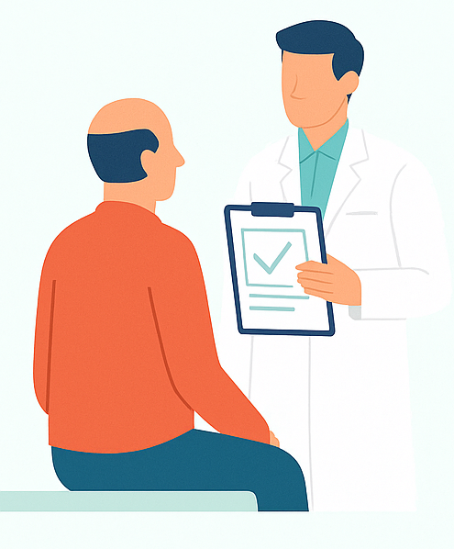
Preparazione all’intervento chirurgico
Il paziente, prima dell’intervento, viene accompagnato in un percorso di valutazione preoperatoria volto a garantire sicurezza e idoneità chirurgica.
Obiettivi principali:
Verificare lo stato di salute generale mediante (esami diagnostici di I e II livello/valutazione anestesiologica)
Assicurare la corretta preparazione nutrizionale attraverso la dieta prescritta;
Raccogliere il consenso informato dopo un’adeguata informazione sull’intervento, i rischi e il follow-up;
Favorire la serenità e la consapevolezza del paziente.

Slide 9
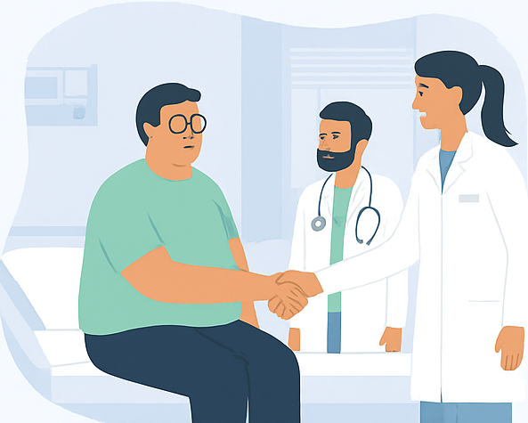

Ricovero in U.O. di degenza
Il ricovero rappresenta un momento fondamentale nel percorso del paziente bariatrico: l’ingresso in reparto è accompagnato da attenzione, accoglienza e ascolto con l'obiettivo di rendere il paziente parte attiva del proprio percorso di cura.
indicazioni pre-operatorie (digiuno, igiene personale, rimozione di oggetti metallici, ecc.);
indicazioni immediato postoperatorio

Slide 10
Degenza PostOperatoria
INTERVENTO CHIRURGICO | monitoraggio continuo dei PV e gestione per minimizzare i rischi
MONITORAGGIO POSTOPERATORIO | controllo PV, gestione di potenziali complicanze precoci dell’intervento
MOBILIZZAZIONE PRECOCE | incoraggiamento alla mobilizzazione in prima giornata
RX TRANSITO | valutazione del sistema digestivo e identificazione di eventuali complicanze
DIMISSIONE E FOLLOW UP | MOMENTO STRATEGICO: educazione al paziente per dieta, mobilizzazione, cura della ferita, segni di allarme, gestione del dolore, programmazione dei controlli e del supporto psicologico

Slide 11
Indicatori di Processo/Attività
TEMPO MEDIO ATTESA PRIMA VISITA: 10 GIORNI URGENTE, 60/90 GIORNI VISITA CHIRURGICA O INTERNISTICA
Attività ambulatoriale Centro Obesità AOUP | 2020 | 2021 | 2022
N° Prime visite internistiche per obesità | 146 | 175 | 229
N°Prime visite chirurgiche per obesità | 22 | 87 | 133
N°Visite multidisciplinari | 385 | 451 | 449
N°Visite internistiche di controllo | 1256 | 1178 | 1469
N°Visite chirurgiche di controllo | 67 | 450 | 783
N°Visite post degenza intervento chir bariatrica | 114 | 230 | 368
TOTALE PRESTAZIONI SPECIALISTICHE | 1809 | 1891 | 2280
Fonte dei dati Accreditamento 2023

Slide 12
Indicatori di Processo/Attività
N° di interventi suddivisi per tipo di chirurgia | 2021 | 2022
LSG (Sleeve Gastrectomy) | 175 | 248
RYGB (By-pass gastrico Roux en Y) | 22 | 30
OAGB (One Anastomosis Gastric By Pass “Minibypass Gastrico”) | 11 | 7
BGR (Bendaggio Gastrico Regolabile) | 1 | 1
Rimozione BGR | 14 | 22
Endosleeve (Gastroplastica verticale per via endoscopica) | 6 | 16
INTERVENTI TOTALI | 229 | 324
Fonte dei dati Accreditamento 2023

Slide 13

Indicatori di Risultato
Numero complicanze: 1 / 2 per anno
sanguinamento
fistola
Perdita percentuale BMI/EW nei primi 2 e 5 anni
Indicatore di soddisfazione del paziente: PREMENS
INDICE | PERDITA PESO (%)
BMI (A 2 ANNI) | 50%
EW (A 2 ANNI | 60%
BMI (A 5 ANNI) | 54%
EW (A 5 ANNI | 54%
Fonte dei dati Accreditamento 2023

Slide 14
Grazie per l’attenzione!!

